Slide 1

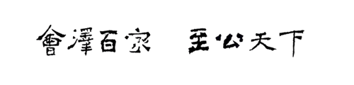
云南大学《 空间数据处理 》课程第六章
栅格与矢量数据转换
罗 新
云南大学 地球科学学院
邮箱: xinluo_xin@ynu.edu.cn
地址：地球科学学院1327办公室

Slide 2

一、栅格数据矢量化
QGIS课堂练习：
昆明市呈贡区MNDWI水体指数计算及水体阈值分割
$$MNDWI=(green−swir)/(green+swir)$$
Notes:
画圈的地方代表什么？

Slide 3
目录
一
栅格数据矢量化
二
矢量数据栅格化

Slide 4
一、栅格数据矢量化

Slide 5
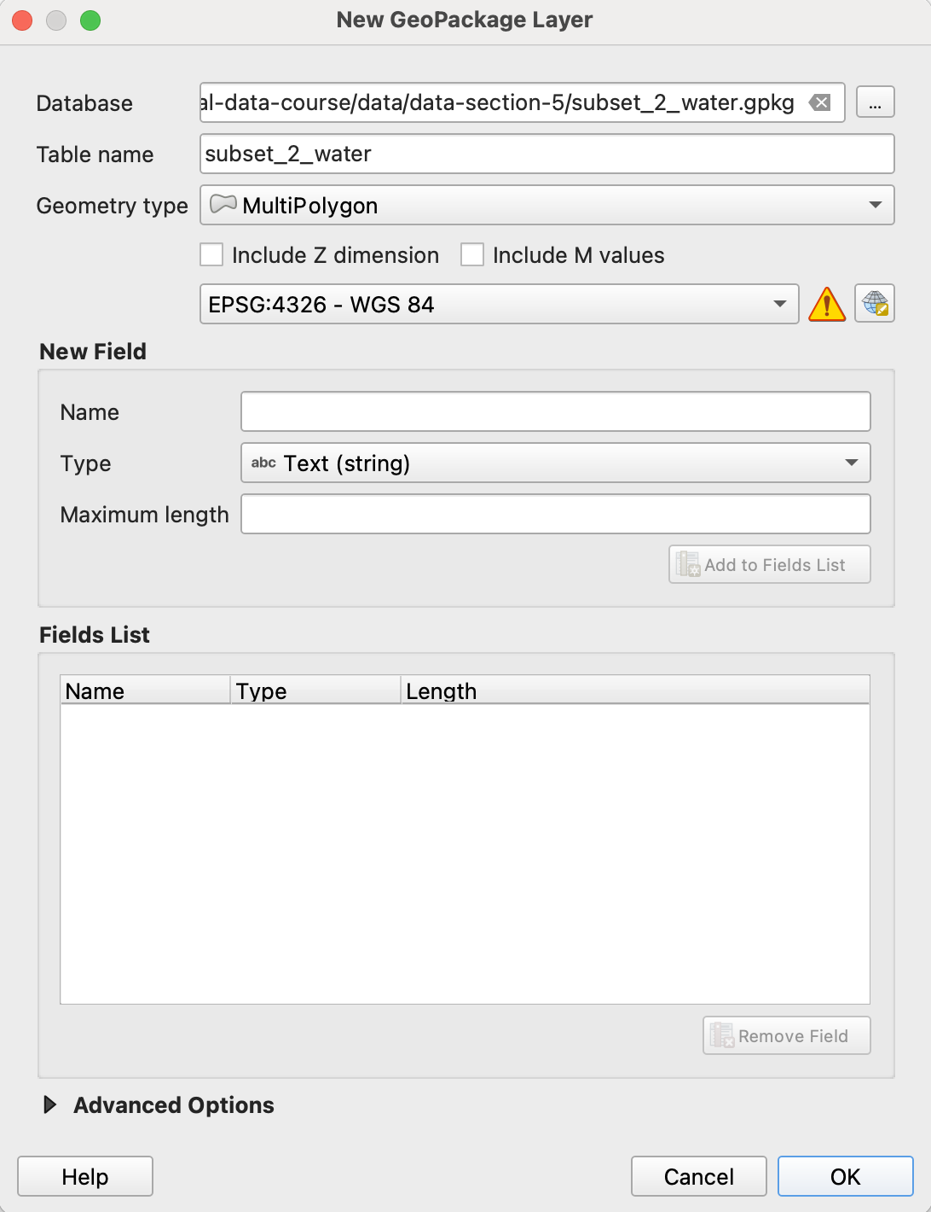
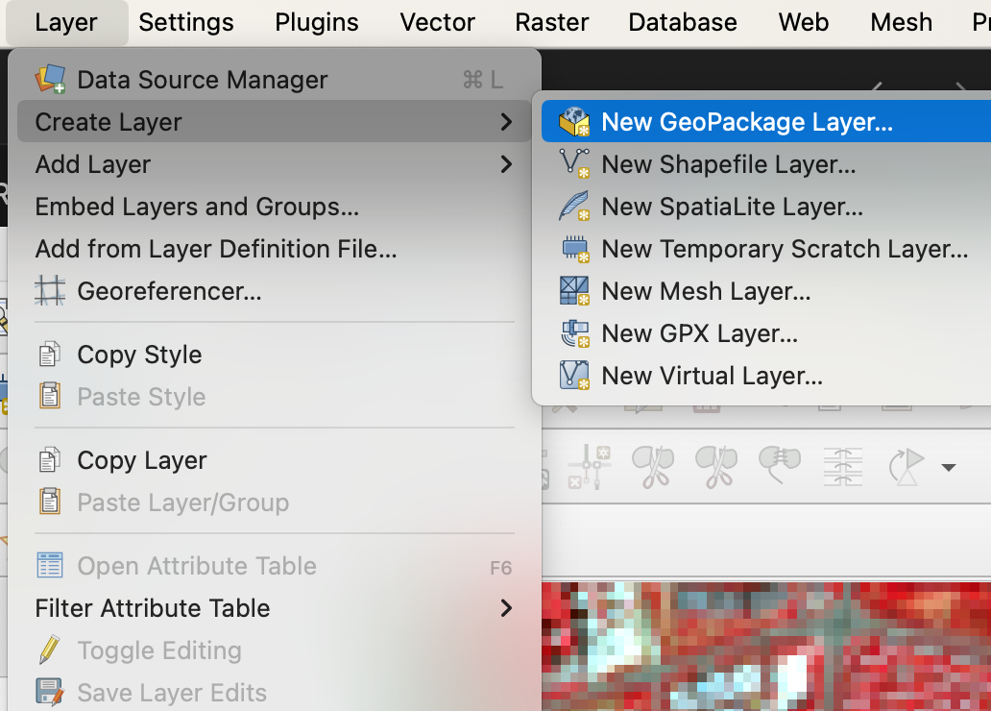
一、栅格数据矢量化
课程回顾：QGIS软件操作（人工矢量化）
Layer/Create Layer 选择数据类型。
在图层框中选中矢量文件，点击工具栏中编辑选项。
Notes:
画圈的地方代表什么？

Slide 6
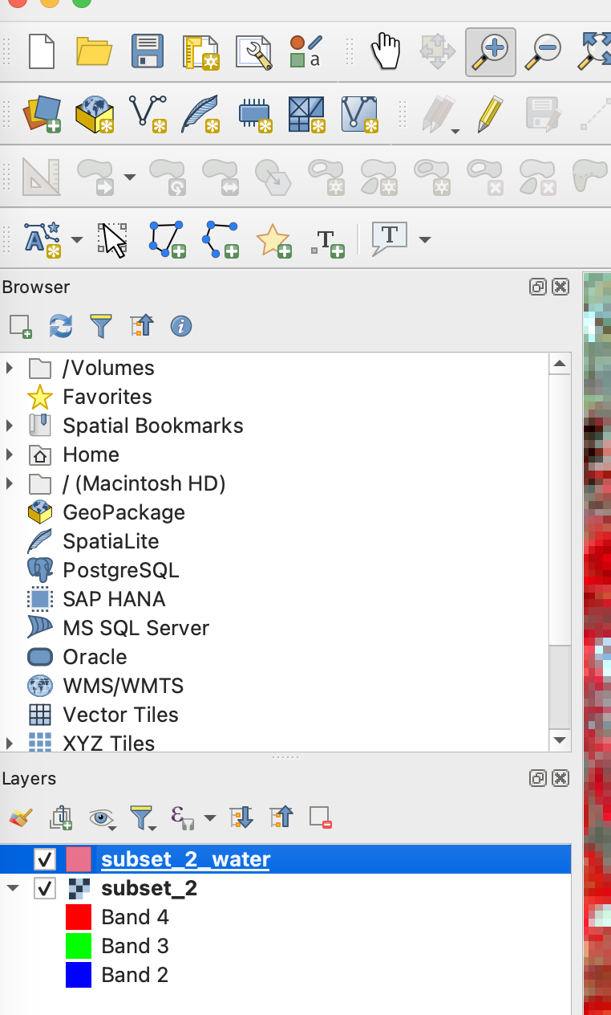
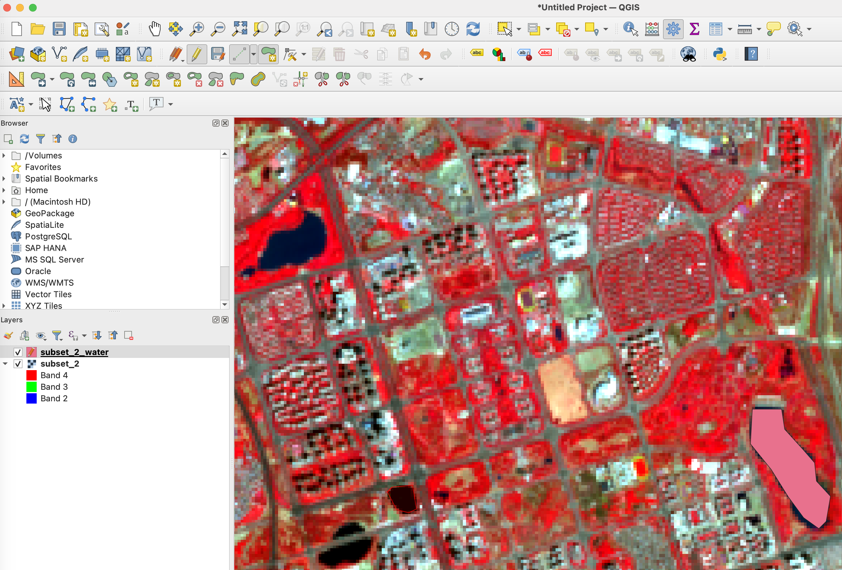
一、栅格数据矢量化
课程回顾： QGIS软件操作（人工矢量化）
Layer/Create Layer 选择数据类型。
在图层框中选中矢量文件，点击工具栏中编辑选项。

Slide 7
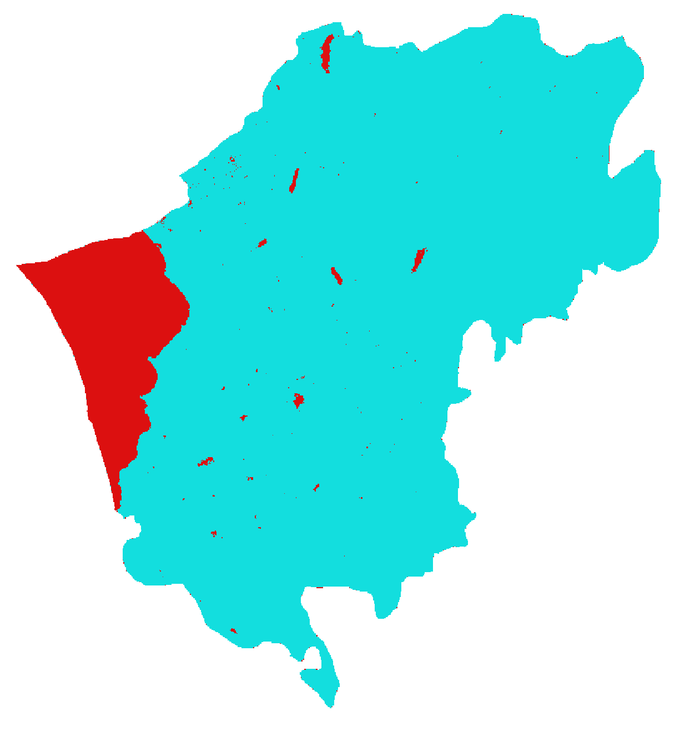
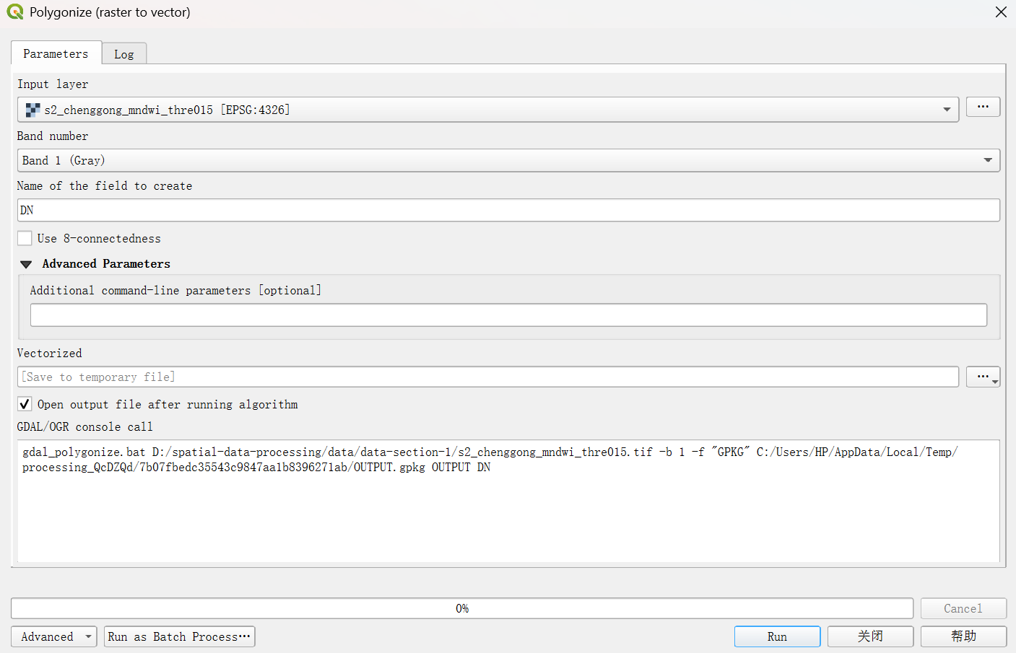
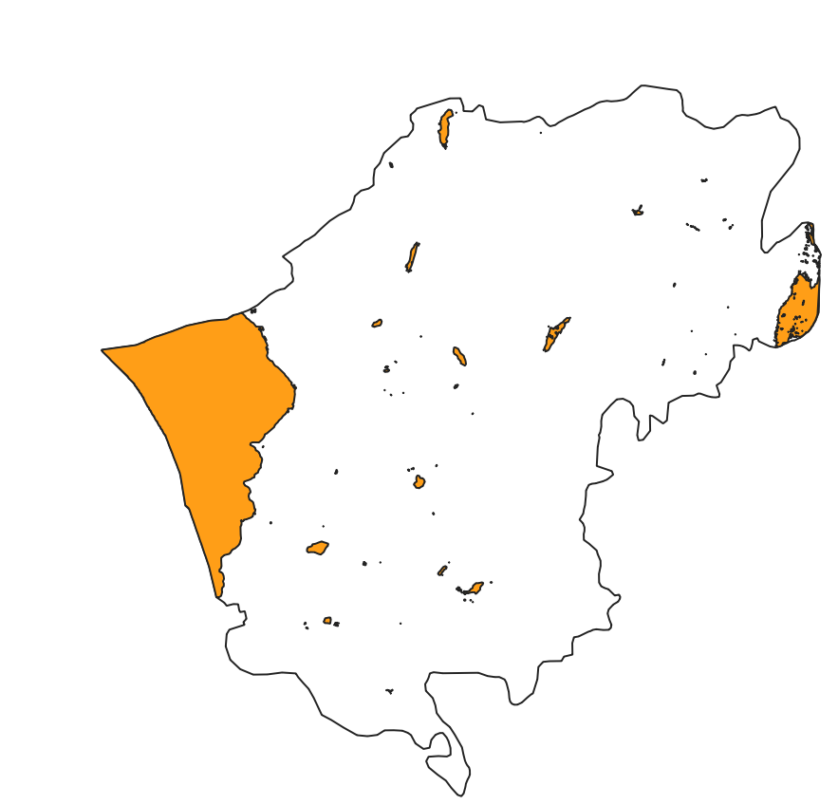
三、QGIS软件矢量栅格交互处理
课程回顾： QGIS软件操作（自动矢量化）
GDAL/Raster conversion/Polygonize

Slide 8
一、栅格数据矢量化
课程回顾： Rasterio库简介
定义: 基于GDAL的Python库，专注栅格数据的读写与处理
核心优势:
（1）简洁的API设计（告别GDAL复杂接口）；
（2）高性能内存管理（处理大型数据集）；
（3）无缝集成NumPy、Pandas等科学计算库。
适用场景: 遥感、气象、地图服务、地形分析
官方文档：https://rasterio.readthedocs.io
Notes:
同意功能用c实现？

Slide 9
一、栅格数据矢量化
Raserio程序实现
主要步骤：
将图像按像元值转为几何图形顶点坐标序列；
利用所得顶点坐标创建面几何；
3. 利用geopandas库创建GeoDataFrame数据类型，并将其写出为矢量数据。
主要功能:
rasterio.open() ## 读入
rasterio.features.shapes() # 二值图像转为几何顶点序列
Shapely.Polygon() # 将几何顶点序列创建为矢量几何面
Geopandas.GeoDataFrame();
…附程序演示

Slide 10
二、矢量数据栅格化

Slide 11
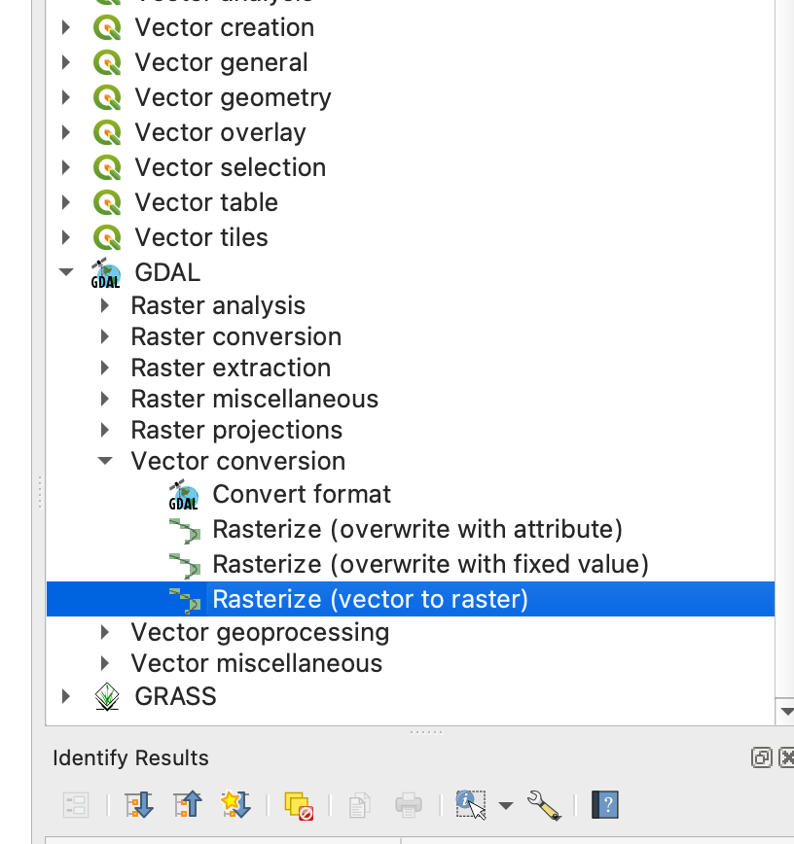
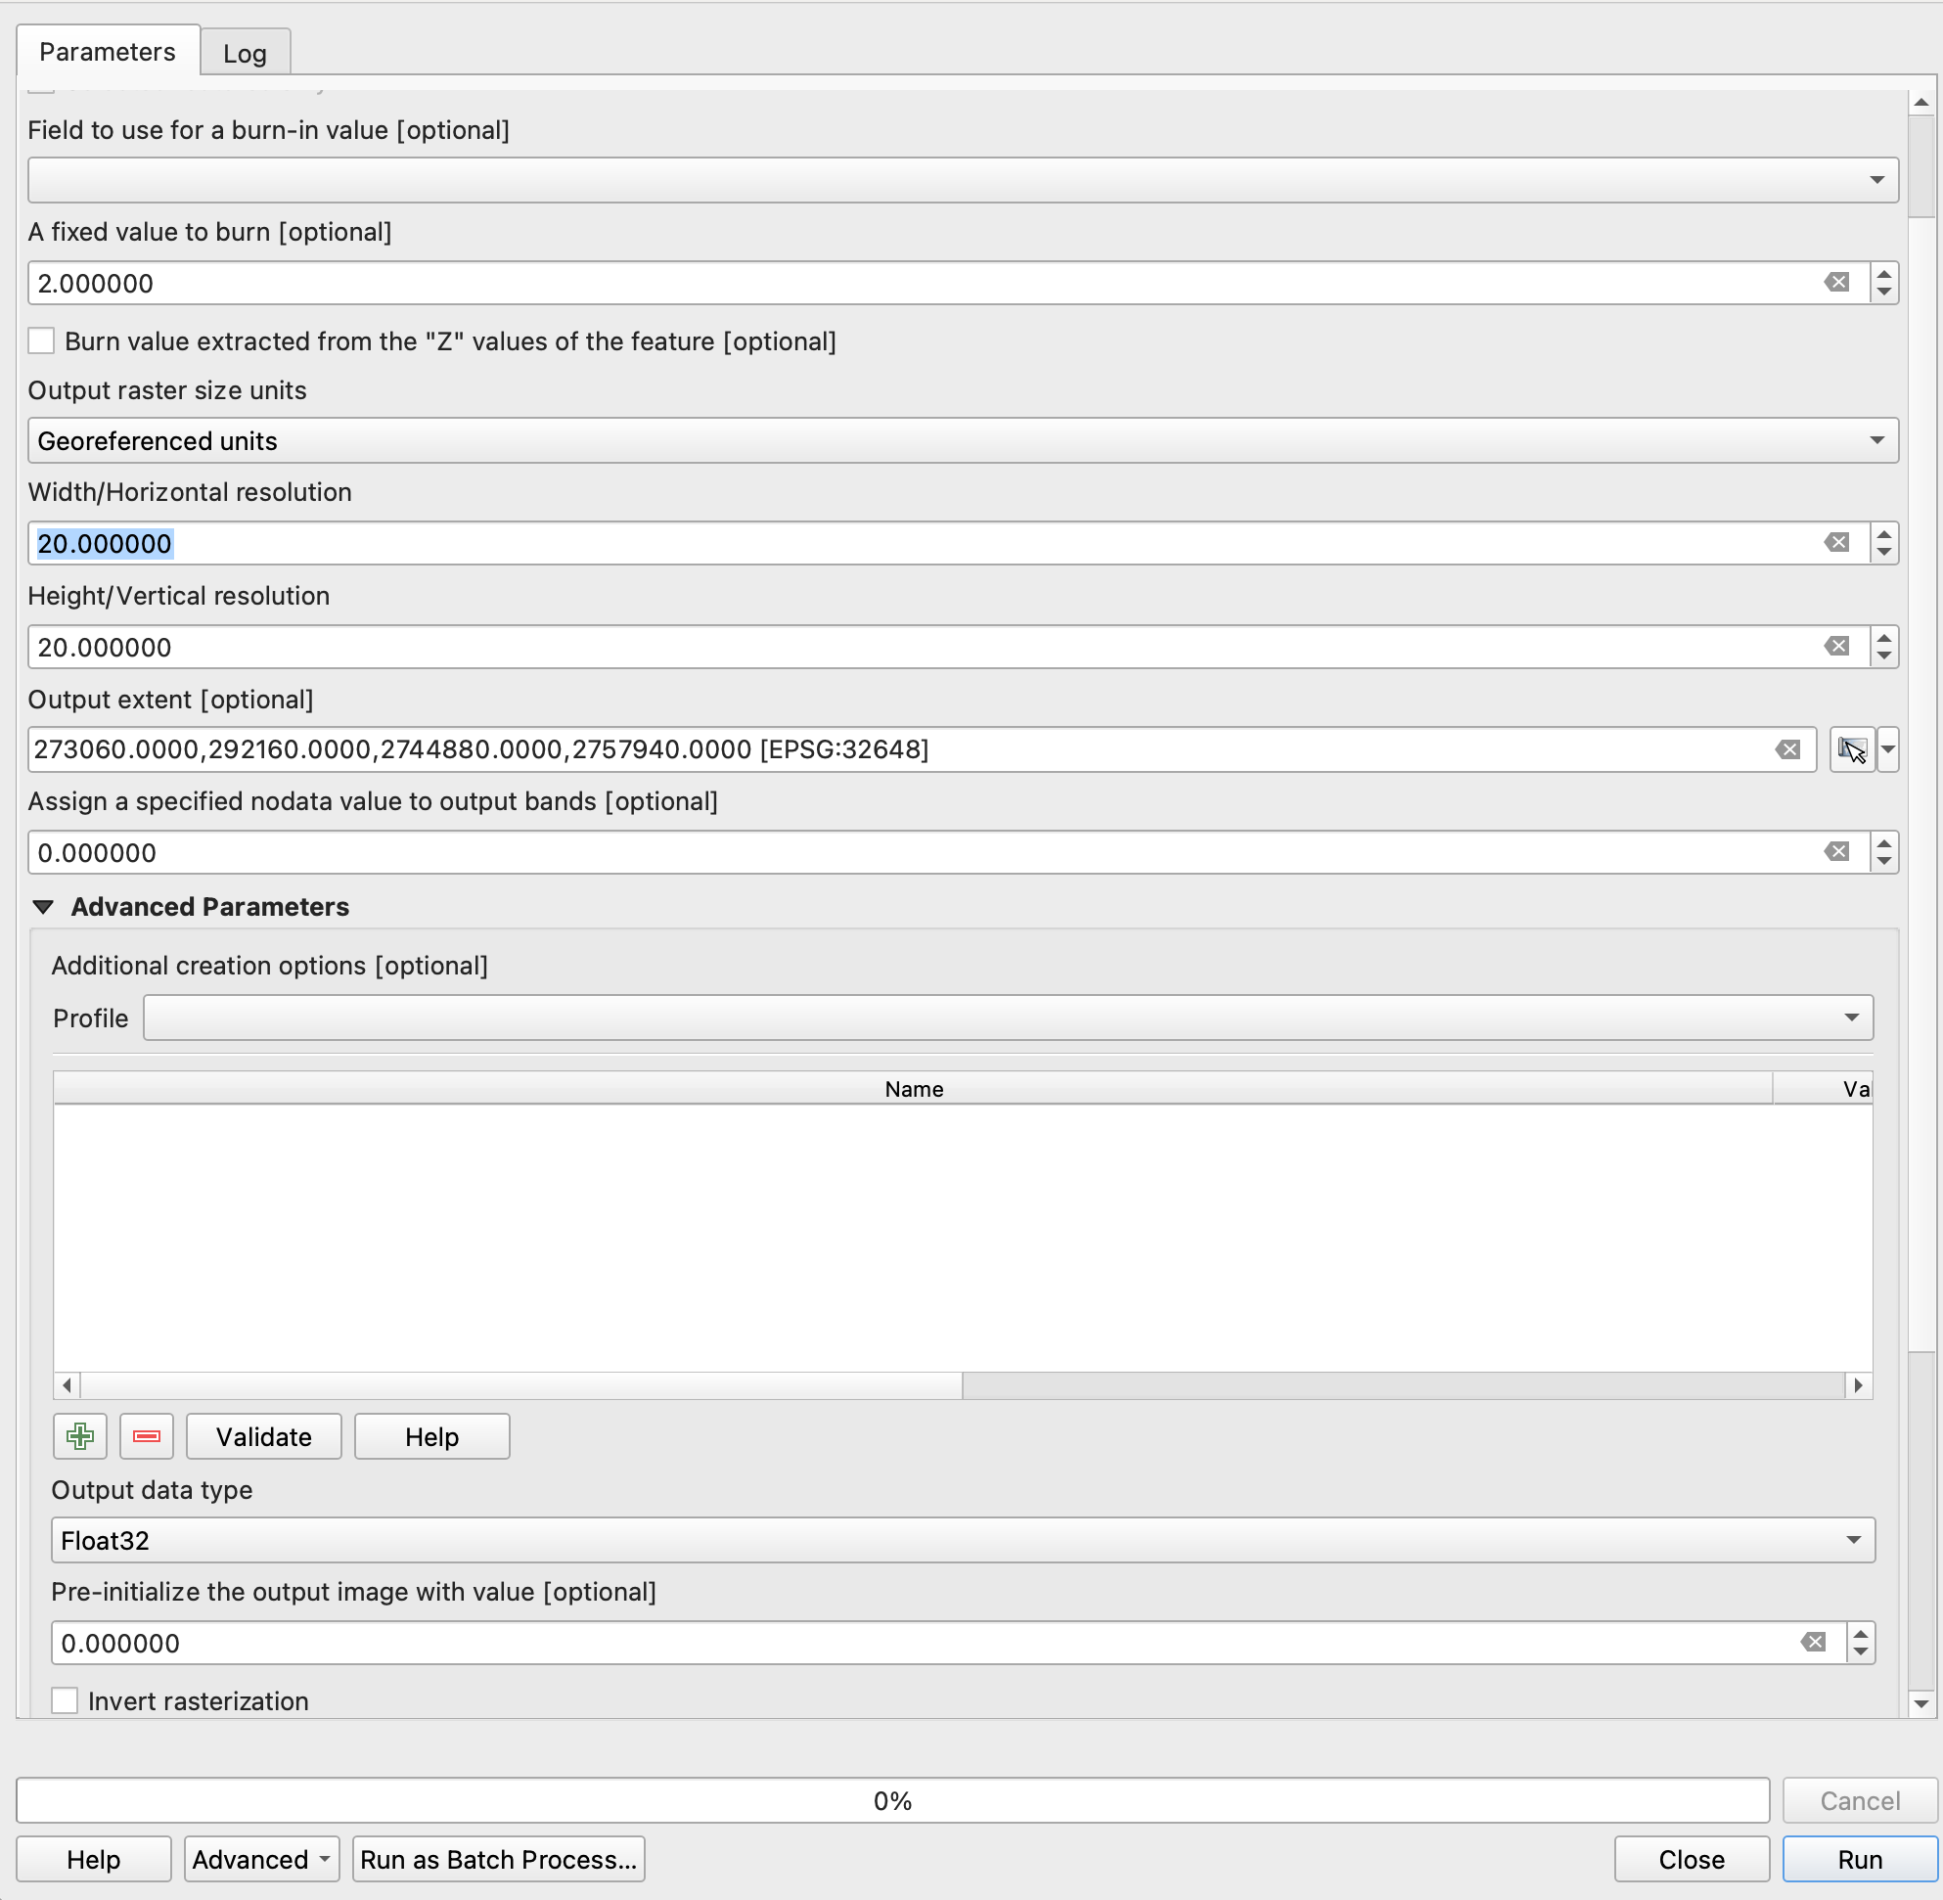
二、矢量数据栅格化
课程回顾：QGIS软件操作
Toolbox/GDAL/Vector conversion/Rasterize(vector to raster)
Notes:
画圈部分代表什么？

Slide 12
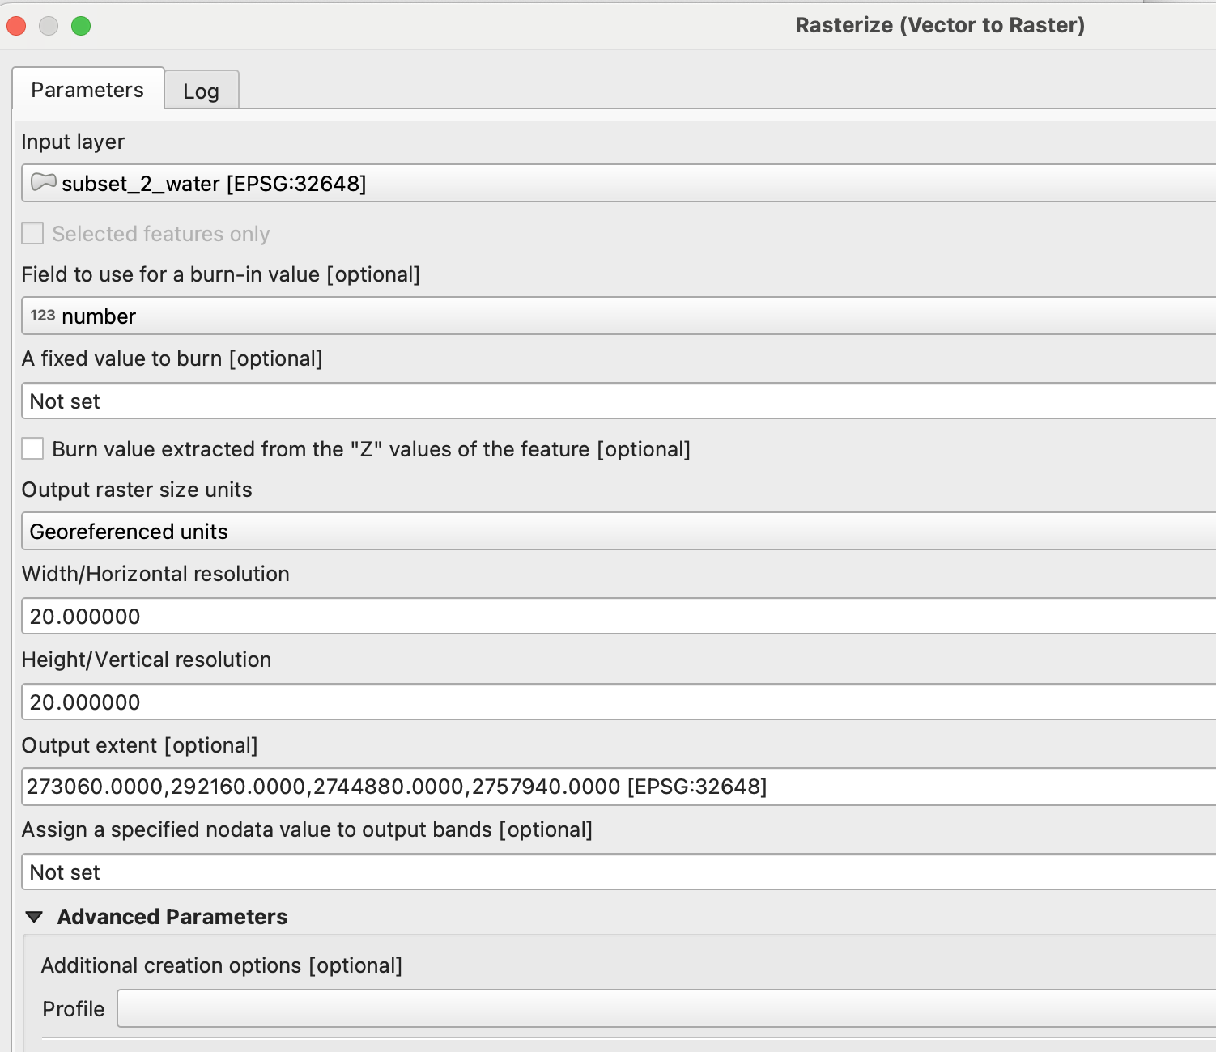
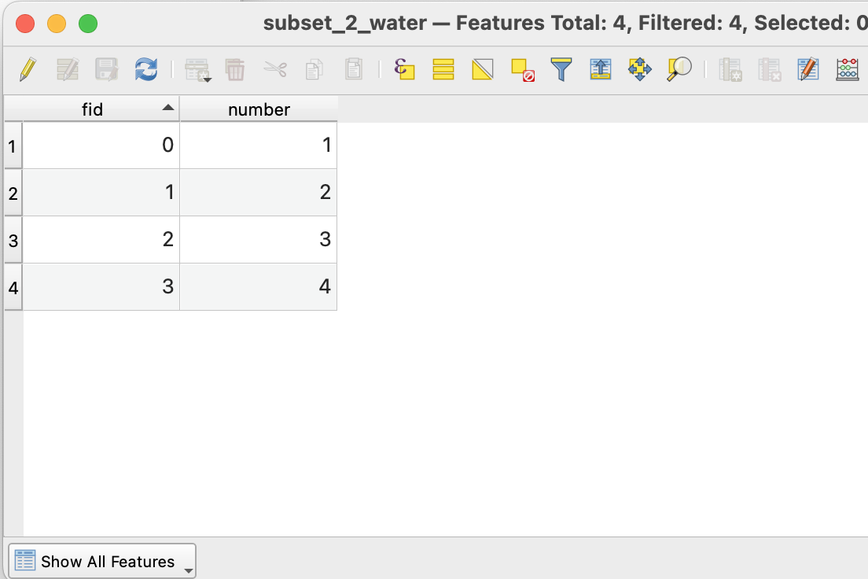
二、矢量数据栅格化
课程回顾：QGIS软件操作
Toolbox/GDAL/Vector conversion/Rasterize(vector to raster)
根据矢量数据属性特征（将属性特征值赋值为栅格像元值）
属性特征

Slide 13
二、矢量数据栅格化
Rasterio程序实现:
主要步骤：
获取矢量数据面几何；
对获取几何信息进行栅格化。
主要功能：
geopandas.read_file() ## 读取矢量数据
rasterio.features.rasterize() # 根据几何信息栅格化
rasterio.open() ## 写出
…附程序演示

Slide 14
栅格与矢量数据转换
课后练习

